Slide 1
BANKFRÅGOR OCH BEDRÄGERIER
Konsumenternas Bank- och finansbyrå

Slide 2

VERKSAMHET
Gratis och oberoende information och vägledning.
Kontakt via telefon, e-post och brev.
Återkopplar konsumentproblem till branschen och myndigheter.
BANKFRÅGOR OCH BEDRÄGERIER
Notes:
Konsumenternas Bank- och finansbyrå startades 1994 och drivs som en stiftelse. Jurister svarar på konsumenternas frågor i vår telefonvägledning och ger gratis information och vägledning inom området bank och finans. Du kan kontakta stiftelsen via telefon, e-post eller brev. Telefonrådgivningen har öppet vardagar mellan klockan 09:00 – 12:00. På webbplatsen finns en stor mängd information och funktioner. Stiftelsen kan inte agera som ombud för konsumenter i tvister eller utreda enskilda ärenden och kan heller inte pröva tvister. Det ingår inte i stiftelsens arbetsuppgift att ge privatekonomisk rådgivning.
Stiftelsen finansieras av Svenska Bankföreningen, Fondbolagens Förening, Svenska Fondhandlareföreningen. Förutom tre branschorganisationer står också Konsumentverket och Finansinspektionen bakom byrån.
Webbplats
www.konsumenternas.se är en gemensam webbplats för Konsumenternas Bank- och finansbyrå och Konsumenternas försäkringsbyrå. Webbplatsen ger både bred och djup information om bank- och finansområdet.
Bankbyrån har delat in informationen i tre områden:
Betala – om betalningar, betala med kontokort, betala till utlandet
Låna – bolån, konsumtionslån, seniorlån
Spara – sparkonton, värdepapper, ISK, kapitalförsäkringar, finansiell rådgivning
Även: Spara till barn, byta bank, till bankkonto, penningtvätt, banksekretess, Jämförelser – kontokort, sparkonton, ISK och Kalkyler - bolån, blancolån, Lånelabbet.

Slide 3

VANLIGA FRÅGOR OCH KLAGOMÅL
Bedrägerier och obehöriga uttag
Bolån och Kapitalfrigöringskrediter
Sparkonto/Insättningsgaranti
Finansiell rådgivning
Framtidsfullmakt/Anhörigbehörighet
BANKFRÅGOR OCH BEDRÄGERIER
Notes:
När det gäller frågor om framtidsfullmakter och hantering av dödsbon så svarar byrån på frågor som rör förhållandet mellan den enskilde och banken. Om frågan är av ren familjerättslig karaktär (till exempel hur man upprättare en fullmakt) så hänvisar vi konsumenten till att tala med en familjerättsjurist/advokat.

Slide 4

BEDRÄGERIER
Bluffsamtal (vishing)
Bluffmejl (phishing)
Bluffsms (smishing)
Investeringsbedrägerier
Abonnemangsfällan
Skimning
BANKFRÅGOR OCH BEDRÄGERIER
Notes:
Spoofing: Konsumenten blir uppringd från ett nummer som ser ut att vara från banken. Konsumenten loggar därefter in i sin internetbank med hjälp av inloggningsdosa eller sitt BankID. Bedragaren tömmer sedan konsumentens konton. Här kan även konsumenten bli uppringd av någon som utger sig för att vara från bank eller något annat företag. Konsumenten manipuleras på samma sätt som ovan att logga in i sin internetbank med dosa eller BankID.
Phishing: Konsumenten luras att klicka på någon länk etc. och man lämnar sedan ofta ifrån sig kortnummer och koder etc.
Investeringsbedrägerier: Konsumenten investerar, exempelvis på en handelsplattform. Det handlar inte sällan om rena luftinvesteringar. Pengarna kan vara borta redan i den stund man överför pengarna till handelsplattformen. När konsumenten vill ha tillbaka investeringen behöver man ofta betala in en avgift / skatt. Detta är pengar som man också blir bedragen på. Efter detta upphör kontakten ofta från bedragarnas sida. Som steg tre i bedrägeriet kontaktas konsumenten efter en tid av någon som säger sig vilja ”hjälpa” konsumenten att få tillbaka sina pengar - mot en avgift. Även detta är pengar som man betalar in till bedragaren och blir av med. Kallas ofta för ”Räddningsfasen”.
Skimning: Kortuppgifter kopieras av en bedragare för att sedan användas i ett nytillverkat kort eller på nätet.
Abonnemangsfällan: Konsumentens genuina kortuppgifter används för att göra nya köp där K inte har någon avtalsvilja. Det bedrägliga bolaget skickar in ett underlag till banken som markeras som ”återkommande”. I och med att man tidigare gjort ett korrekt kortköp så släpper banken ut pengarna i tron att konsumenten har en prenumeration/ ett abonnemang. Ibland upptäcker K inte dessa transaktionerna förrän efter flera månader. Banken ersätter sällan dessa transaktioner.

Slide 5
OBEHÖRIGA TRANSAKTIONER
Koder till kort, BankID, inloggningsdosa är personliga. Du ska:
Hålla uppsikt över kort, dosor med mera.
Skydda koder
Spärra skyndsamt
Du kan ibland själv få stå för obehöriga transaktioner:
Om din kod har använts är självrisken 400 kronor
Om du varit grovt oaktsam får du stå för max 12 000 kronor
Om du varit särskilt klandervärd får du stå för hela beloppet
Ny praxis från Högsta Domstolen
Ej särskilt klandervärt att lämna ut kod till Bank-ID och svarskoder från bankdosa till bedragare
Behöriga transaktioner
En transaktion bedöms inte vara obehörig om det är du själv som har signerat/godkänt transaktionen, även om du blivit utsatt för ett bedrägeri.
Detta har ännu inte prövats i allmän domstol.
BANKFRÅGOR OCH BEDRÄGERIER
Notes:
Obehöriga transaktioner är uttag eller köp som någon annan gjort utan din tillåtelse.
Huvudregel = inte betalningsskyldig
Enligt betaltjänstlagen (2010:751) ska du:
skydda din personliga kod
spärra kortet så snart du fått vetskap om att kortet kommit bort eller använts av någon annan och
i övrigt följa de villkor som står i kortavtalet
I villkoren står det ofta att du måste ha uppsikt över kortet och inte lämna det obevakat, särskilt när du är på offentliga platser.
Om någon använder koden vid ett obehörigt uttag är självrisken 400 kronor.
Om du varit grovt oaktsam blir du betalningsskyldig. Som konsument dock bara upp till 12 000 kronor oavsett hur stort det obehöriga uttaget är.
Om du varit särskilt klandervärd får du som konsument stå för hela beloppet. Särskilt klandervärd innebär att du ska ha varit så grovt oaktsam att du får anses ha varit likgiltig till risken för obehöriga situationer.
Ny praxis från HD (Mål: T 4623-21)
I augusti 2018 utsattes en konsument för ett bedrägeri när han blev uppringd av en bedragare som uppgav att han ringde från en banks säkerhetsavdelning. Bedragaren lyckades få konsumenten att lämna ut koden till sitt BankID och svarskoder från sin bankdosa.
Konsumenten blev av med 397 000 kronor. HD konstaterade att banken inte bevisat att konsumenten medvetet lämnat ut koder till en obehörig person eller att han hade insikt om att det fanns risk för de obehöriga transaktionerna som skedde, eller att konsumenten skulle varit likgiltigt inför risken för obehöriga transaktioner. Därför bedömdes han inte varit särskilt klandervärd.
Behöriga transaktioner:
Enligt ARNs nuvarande praxis så anses en transaktion inte vara obehörig om det är du själv som har signerat/godkänt transaktionen, även om du blivit utsatt för ett bedrägeri. Detta har ännu inte prövats i allmän domstol.

Slide 6

BOLÅN
Svårare att få lån efter 60
Framtida inkomstförändringar
Individuell kreditprövning
BANKFRÅGOR OCH BEDRÄGERIER
Notes:
Många äldre personer har svårt att få lån, eftersom långivarna menar att de inte kommer klara av att betala ränta för lånet med sin pension eller månadsinkomst.
En kapitalfrigöringskredit tas med det obelånade värdet i bostaden som säkerhet. Lånet är amorteringsfritt och du behöver inte betala ränta med pengar från din månadsinkomst.
Kapitalfrigöringskrediter har en skuldfrigaranti och den har ingen tidsbegränsning.

Slide 7

KAPITALFRIGÖRNINGSKREDITER
Frigöra bundet kapital i fastigheten
Från 60 år
Låg belåning: 25-55 procent av bostadens värde.
Du betalar inte räntan löpande
Skulden ökar löpande
BANKFRÅGOR OCH BEDRÄGERIER
Notes:
Se vår information om att låna till äldre – Kapitalfrigöringskrediter på www.konsumenternas.se.
Många äldre personer har svårt att få lån, eftersom långivarna menar att de inte kommer klara av att betala ränta för lånet med sin pension eller månadsinkomst.
En kapitalfrigöringskredit tas med det obelånade värdet i bostaden som säkerhet. Lånet är amorteringsfritt och du behöver inte betala ränta med pengar från din månadsinkomst.
Kapitalfrigöringskrediter har en skuldfrigaranti och den har ingen tidsbegränsning.

Slide 8

SPARKONTO OCH INSÄTTNINGSGARANTI
Jämför räntor och villkor
Kontrollera insättningsgarantin
1 050 000 kronor per person och institut
Sparkontojämförelsen
BANKFRÅGOR OCH BEDRÄGERIER
Notes:
Insättningsgarantin innebär att om företaget går i konkurs, eller om Finansinspektionen beslutar att insättningsgarantin ska tas i anspråk, får du ut dina pengar från Riksgälden inom sju bankdagar.
Maximalt belopp som du kan få tillbaka via insättningsgarantin från och med år 2021 är 1 050 000 kronor (tidigare var beloppet 950 000 kronor). Höjningen av beloppet beror på att kronan var femte år värdejusteras gentemot euron). Du får tillbaka ditt kapital + upplupen ränta.
För vissa särskilda livshändelser, till exempel en köpeskilling från en husförsäljning, ett skadestånd, en ersättning för invaliditet är skyddet max 5 miljoner kronor (gäller högst 12 månader från insättningen).
För filialer till utländska banker gäller hemlandets insättningsgaranti, till exempel 100 000 euro.

Slide 9

FINANSIELL RÅDGIVNING
Tillstånd från Finansinspektionen
Rådgivaren ska:
Ha rätt kompetens
Utreda dina förutsättningar, behov och kunskaper
Utreda investeringshorisont och riskvilja
Avråda om olämpligt
Dokumentera
Vårdslös rådgivning
Dålig rådgivning
BANKFRÅGOR OCH BEDRÄGERIER
Notes:
Banker, försäkringsbolag, försäkringsförmedlare och värdepappersbolag erbjuder rådgivning om finansiella placeringar.
Reglerna gäller när du får individuella råd utifrån just dina ekonomiska förutsättningar och behov. Ren försäljning och/eller marknadsföring av finansiella placeringar omfattas däremot inte.
För att få lämna råd om finansiella placeringar krävs tillstånd från Finansinspektionen. Vilka bolag som har tillstånd kan du se i Finansinspektionens företagsregister www.fi.se.
Möjlighet att få skadestånd:
Vårdslöshet
Reklamera i tid
Inget ansvar för ”dåliga råd” eller förlorade pengar
Försäkringsförmedlare ska ha ansvarsförsäkring

Slide 10

FINANSIELL RÅDGIVNING: CHECKLISTA
Kontrollera företaget
Placeringen ska vara lämplig för dig
Se till att du förstår investeringen och risknivån
Ha inte bråttom
Se till att få kopia av dokumentationen
BANKFRÅGOR OCH BEDRÄGERIER
Notes:
Kontrollera företaget
Kontrollera att företaget finns i Finansinspektionens företagsregister.
Rådgivare eller säljare?
Kontrollera att personen du träffar är rådgivare och att han/hon avser att lämna råd om de placeringar som kan vara aktuella för dig.
Lämplighetsbedömning
Vid rådgivning gör rådgivaren en bedömning av vilka placeringar som är lämpliga för dig bland annat utifrån din ekonomiska situation och den risk du är beredd att ta.
Se till att du förstår investeringen och risknivån
Se till att du förstår investeringen. Förstår du inte den information du får så ställ frågor tills du känner dig nöjd.
Ha inte bråttom!
En teckningsanmälan och andra avtal som du skriver under är bindande. Det finns sällan någon ångerrätt.
Se till att få kopia av dokumentationen
All rådgivning ska dokumenteras. Läs igenom noga och kontrollera att det som står där stämmer.

Slide 11

FRAMTIDSFULLMAKTER OCH ANHÖRIGBEHÖRIGHET
Framtidsfullmakt
Giltig i förhållande till banken
Banken kan ställa kontrollfrågor/kundkännedomsfrågor
Original krävs - finns undantag
Anhörigbehörighet
Personbevis/Familjebevis från Skatteverket
Bankärenden – daglig livsföring
BANKFRÅGOR OCH BEDRÄGERIER
Notes:
Ingen generell rutin, banken kan neka.

Slide 12
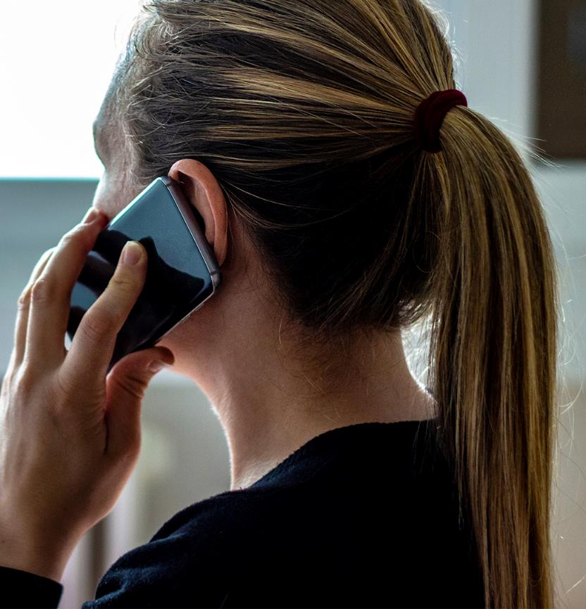
KLAGOMÅL
Klagomålsansvarig
Allmänna Reklamationsnämnden (ARN)
Allmän domstol
BANKFRÅGOR OCH BEDRÄGERIER
Notes:
Klagomålstrappan.
Alla banker har en central klagomålsavdelning dit man kan vända sig. Ofta kan man klaga direkt via bankens webbplats. Man hittar information om hur man klagar och ofta också klagomålsformulär på bankernas webbplatser.
ARN:
Fördelar: gratis och det är inte tänkt att man ska behöva ha ett juridiskt ombud. Det går relativt snabbt. Enligt nämndens instruktion ska ett ärende prövas inom 90 dagar från det att det är färdigt för avgörande.
Nackdelar: prövas på handlingarna. Ingen möjlighet till muntlig bevisning. Om ”ord mot ord” kan nämnden inte pröva tvisten. Kan inte heller pröva alla typer av tvister, måste finnas ett ekonomiskt yrkande. Inte bindande för parterna (men nästintill 100 % följsamhet på bankavdelningen).
Tingsrätten:
Fördelar: prövar alla typer av tvister. Exekutionstitel, det vill säga man kan ta domen till kronofogden och begära utmätning.
Nackdelar: man behöver ha ett juridiskt ombud. Avgift för att lämna in stämningsansökan. Rättegångskostnader (man måste ersätta motpartens rättegångskostnader om man förlorar om inte tvisten rör mindre än ett halvt prisbasbelopp).

Slide 13

KONTAKTA OSS
Konsumenternas Bank- och finansbyrå
Telefon 0200 - 22 58 00
Vardagar 09:00 – 12:00
BANKFRÅGOR OCH BEDRÄGERIER
Notes:
Konsumenternas Bank- och finansbyrå har telefonrådgivning öppen vardagar mellan klockan 09:00 – 12:00. Den bemannas av byråns jurister.
Mejl besvaras ofta samma dag, men senast inom tre vardagar.

Slide 14
Tack!
Kontakt:
Mahabad Rahnamafar
mahabad.rahnamafar@konsumenternas.se

Slide 15
EXTRAMATERIAL

Slide 16

KONTANTER
Sedlar och mynt är lagliga betalningsmedel
Ingen skyldighet att ta emot kontanter
Ny lagstiftning –uttag av kontanter
BANKFRÅGOR OCH BEDRÄGERIER
Notes:
Riksbanken fick sedelmonopol i Sverige 1897.
I Sverige råder principen om avtalsfrihet. Avtalsfriheten har företräde framför bank och betalningslagstiftning.
En butik kan därför ”avtala” bort skyldigheten att ta emot kontanter genom att sätta upp exempelvis en skylt.
I eurozonen finns en skyldighet, enligt ett fördrag, att ta emot kontanter (två undantag finns. Bygger på principen om ”god tro”:
Om växel saknas
Om sedelns nominella belopp inte står i proportion till beloppet för varan. Tyskland, Finland, Nederländerna och Irland har dock inte skrivit under detta fördrag.
I Danmark finns sedan 1984 en kontantregel. Vid bemannad försäljning måste en butik som accepterar kortbetalning även ta emot kontanter
I USA finns ingen federal lag som säger att privata aktörer måste ta emot kontanter.
Riksbankslagen 5 kap 1 §
Sedlar och mynt är lagliga betalningsmedel
Ingen skyldighet att ta emot kontanter
Går att ”avtala bort”, ex. med skylt i butik
Ny lagstiftning – men ger endast möjlighet till uttag av kontanter

